Slide 1




ВЕСЕЛАЯ ОХРАНА ТРУДА
Игровые формы по охране труда

Slide 2
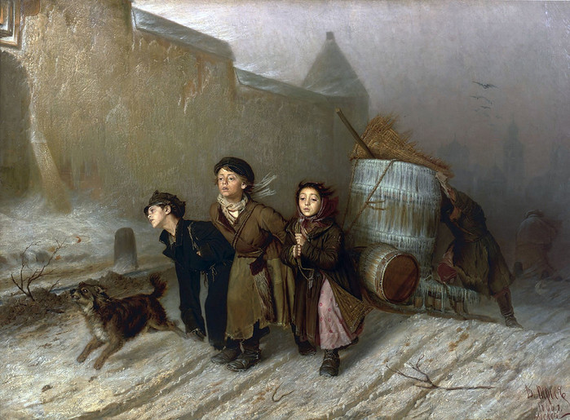
ИГРА: «Найди нарушения норм охраны труда на картинах известных художников»
Василий Перов «Тройка»

Slide 3
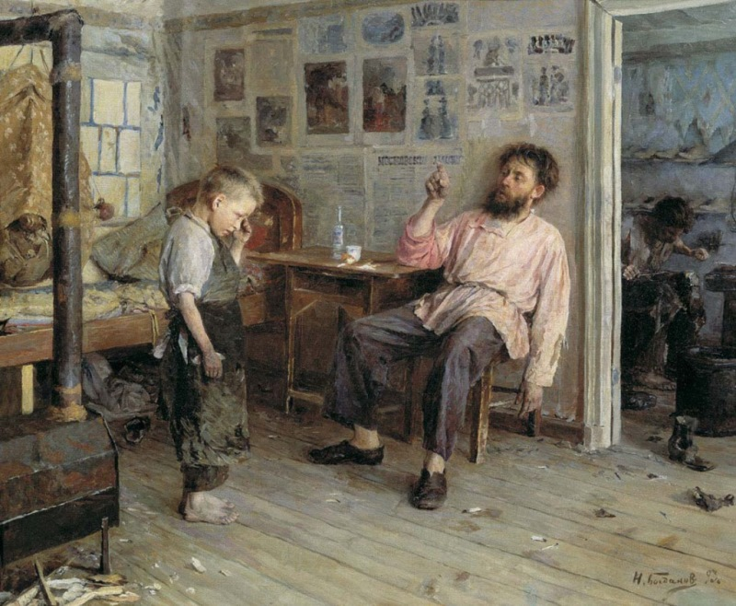
Иван Богданов «Новичок»

Slide 4
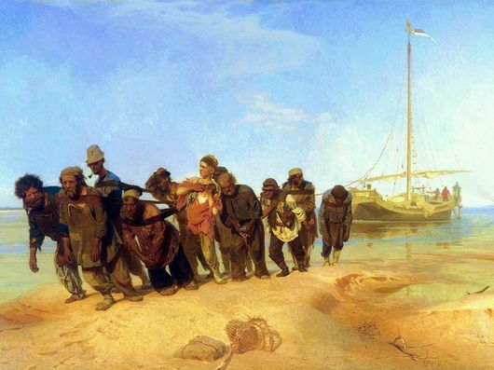
«Бурлаки на Волге», Репин

Slide 5
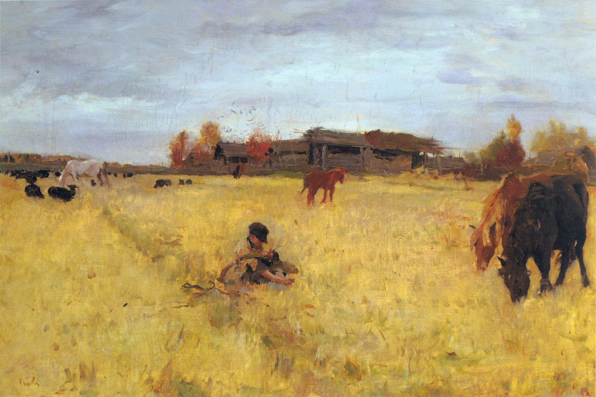
Серов. «Октябрь»

Slide 6
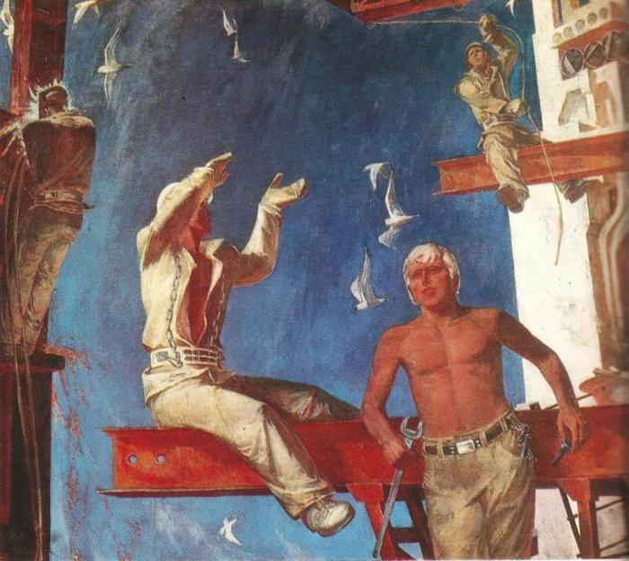
Скобеев «Чайки над Камой»

Slide 7
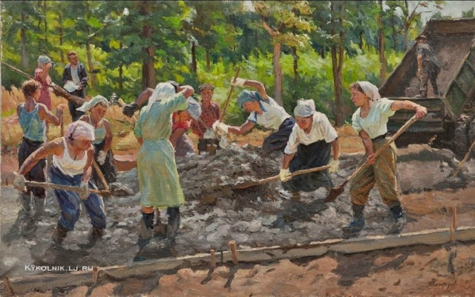
Богатырев М. «Строительство МКАД» Женский труд.

Slide 8
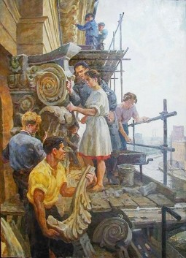
Сатель. «На строительстве гостиницы «Украина»

Slide 9



Квесты, игры, викторины по ОТ

Slide 10
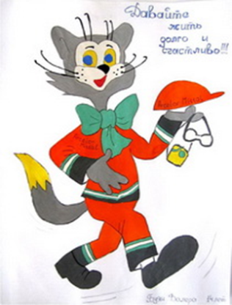


Квест «Я нарушитель норм охраны труда»
(2 группы игроков, работающих в одной должности). Записывает каждая из групп, где и в чем они могут нарушить требования соблюдения норм охраны труда на рабочем месте.»
Игра на знание правил охраны труда. Составить перечень вопросов по охране труда из инструкций, положений.
Квест «Антиинструкция по охране труда по должности……» (Вредные советы Остера)
Участникам игры (2 – 4 команды) предлагается написать Антиинструкцию по охране труда по должности…., т.е. возвести в ранг величия все возможные нарушения, которые могут быть на рабочем месте.
Победит команда, выявившая наибольшее количество возможных нарушений.

Slide 11

Конкурс четверостиший на тему охраны труда или закончи стихотворную фразу.
Шутки по охране труда и здоровья (закончите стишок) Автор Виктор Королёв
Чтоб безопасным был твой труд.
Ответственность нужна.
Тебя здоровым дома ждут
И…( дети, и жена!)
Инструктаж – как свод законов:
Руководствуйся и знай,
И в работе неуклонно
……….(Пункт за пунктом выполняй)
Предотвращение травм и болезней
Для семейного бюджета …( полезней.!)
Даже если ты родился в сорочке,
Инструкции исполняй …..
(до последней точки!)
Нарушать правила – привычка плохая,
В запасе отсутствует …(жизнь вторая!)
Будь осторожен, береги себя,
Ведь запчастей…( нет для тебя)
Если б люди были умные, то они бы никогда
К работе не приступали, не изучив
…… ( инструкции по охране труда!)
Чтоб не кричать «Ай!» и «Ой!»,
Защитные средства ….
(держи под рукой!)
Если б люди были птицами, то они бы никогда
С высоты на пол не падали.
Ты - не птица, …(помни об этом всегда!)

Slide 12

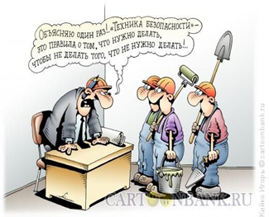
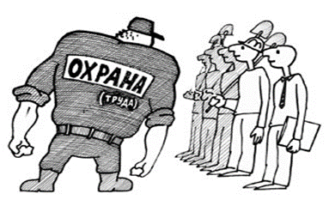

Конкурс детских рисунков (среди детей сотрудников) на тему охрана труда. Рисунки делают дети вместе с родителями.
Составить комикс по охране труда из фотографий с участием работников.
Конкурс на лучший постер/плакат по охране труда.
Игра-квест: «найди нарушения охраны труда» или «почувствуй себя инженером по охране труда». На специально выделенной для мероприятия территории заранее организовываются типичные нарушения правил охраны труда (убраны защитные ограждения, отсутствуют бортовые журналы техники, валяются беспризорные СИЗ, электрощиты открыты, на полу разлиты подозрительные жидкости и навален мусор, оборудование оставлено включенным без присмотра и т.д.). Участникам квеста предлагается найти организованные нарушения. Победит тот, кто нашел больше всего нарушений.

Slide 13
1. 2. 3. |  |  |  | Д | О | П | У | С | К
 |  |  |  | П | Р | О | П | У | С | К
 |  |  |  | С | А | П | О | Г | И
 |  |  |  | 4. 5. 6. | Т | А | Л | О | Н
 |  |  |  |  | В | И | Н | А
 |  |  |  |  | П | Р | О | Ф | К | О | М
7 8 9 . |  | М | Е | Д | О | С | М | О | Т | Р
 |  | К | О | Н | Т | Р | О | Л | Ь
 |  |  |  | 9. | Н | О | Ч | Н | Ы | Е
 |  | 10. | П | Р | О | В | Е | Р | К | А
О | Г | Р | А | Ж | Д | Е | Н | И | Е
12. 13. 14. |  |  |  |  |  | З | Н | А | К
 |  |  |  |  |  | М | Ы | Л | О
 |  |  |  |  |  | Ш | Й | Л | О
Конкурс: составь, разгадай кроссворд/сканворд/ребус и т.п.
11
1.Без чего не может приступить к работе электрик?
2.Документ, предъявляемый работником на проходной.
3.Вид спецодежды.
4.Документ на молоко.
5.Основание для наказания.
6.Орган, осуществляющий профсоюзную деятельность на предприятии.
7.Массовое обязательное мероприятие по проверке состояния здоровья работающих.
8.Метод выявления нарушений.
9.Оплата за работу с 10 часов вечера до 6 часов утра.
10.Мероприятие, ежедневно проводимое уполномоченным и начальником участка
11.Защита от вращающихся деталей оборудования.
12.Предупреждающий …
13.Что получают работники, работающие в загрязненных условиях?
14На что меняют то, что Вы угадали в п. 13?
В выделенных клетках прочитаете название представителя профкома, ответственного по охране труда.

Slide 14
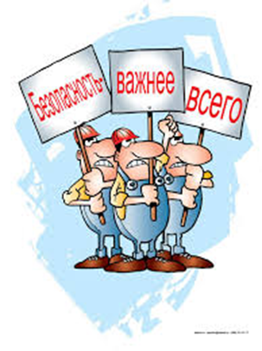
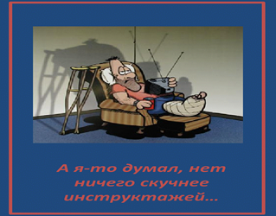
Игра «Скажем «Да!» охране труда.
2 команды игроков. Команды придумывают себе названия, связанные с охраной труда
Конкурс: Разминка «Закончи стишок»
Конкурс: «Первая помощь»,
Конкурс капитанов: «Ответы на вопросы по очереди»,
Конкурс: «Собери слова» (слова разрезаны на слоги),
Конкурс: «Составь новые слова из заданного слова»,
Конкурс: «Физкультминутка» (необходимо придумать и провести 5 упражнений),
Конкурс: «Разреши ситуацию»
БЛИЦ-ТУРНИР
Это вопросы, которые включают темы по пожарной безопасности, правил дорожного движения, гражданской обороны, чрезвычайных ситуаций, охраны труда, электробезопасности. Две команды. Игрокам за 1 мин надо ответить на 18 вопросов. Каждый правильный ответ приносит команде 1 балл. Если вы затрудняетесь ответить на вопрос надо говорить дальше…дальше…дальше…

Slide 15


Команде № 1
1.Каким огнетушителем нельзя тушить электропровода под напряжением? (пенным)
2.Чем проверить утечку бытового газа? (мыльной эмульсией)
3.Какое лекарственное средство можно использовать в качестве дезинфицирующего средства при капиллярном кровотечении? (подорожник, березовый лист)
4.Повреждение тканей тела из-за высокой температуры? (ожог)
5.Какое напряжение допускается при иллюминации елок? (12 вольт)
6.Воздушный транспорт барона Мюнхгаузена? (ядро)
7.Что в переводе с греческого и русского языков означает слово «светофор»? (носитель света)
8. Аппарат для ликвидации возгорания? (огнетушитель)
9. То, что может поразить при касании оголенных проводов? (ток)
10. Инструмент, используемый при тушении пожара, разборке конструкций? (топор)
11. Газы, образующиеся при сгорании топлива? (дым)
12. Химический элемент, используемый для очистки воды? (хлор)
13. Реакция окисления, при которой выделяется топливо и наблюдается тепло и наблюдается свечение горящих веществ? (горение)
14. Комплекс предупредительных мер? (профилактика)
15.Локальный, нормативный правовой акт, которым устанавливаются права, обязанности и ответственность каждого человека? (Положение «Организации работы по охране труда в образовательном учреждении)
16. По какому номеру вызывать пожарную команду? (01)
17. Неконтролирующий процесс горения? (пожар)
18.Можно ли бить стекла в доме или на квартире во время пожара? (нет)

Slide 16

Команде № 2
1.Распрастраненное и эффективное средство пожаротушения (огнетушитель)
2.Что самое страшное при пожаре для людей? (паника)
3.Назовите растений от 90 болезней? (зверобой)
4.Как по-другому называют повреждение? (рана)
5.Назовите главные условия при оказании первой помощи? (быстрота действий и находчивость)
6.Езда, ходьба в разных направлениях? (движение)
7.Где появился первый светофор? (Англия)
8.Повреждение чего-либо во время работы, движения? (авария)
9.Устройство для регулирования потока жидкости? (вентиль)
10. Нормы поведения при пожаре? (правила)
11. По какому номеру звонить из сотового телефона при экстренных случаях? (112)
12. Удушающий газ с запахом нашатырного спирта? (аммиак)
13. Универсальное средство защиты дыхания? (противогаз)
14.Организованный вывоз населения из зоны чрезвычайной ситуации? (эвакуация)
15. Мгновенное освобождение большого количества энергии? (взрыв)
16. Дисциплинарное взыскание на работников за нарушение требований законодательных и иных нормативных актов по охране труда? (замечание, выговор, увольнение)
17. Правовой акт, регулирующий социально-трудовые отношения в организации и заключаемый работниками и работодателем? (коллективный договор)
18. О какой чрезвычайной природной ситуации рассказывается в сказке «Волшебник изумрудного города» ( о смерче)

Slide 17

Викторина “ Что нужно знать о пожаре”.
1. Если начался пожар, нужно …
А. Лить на огонь воду;
Б. Позвонить по телефону 01 и сообщить старшим;
В. Спрятаться.
2. Дым при пожаре опасней, чем огонь. Как ты будешь себя вести, чтобы не задохнутся?
А. Ползком выбираться из кабинета;
Б. Залезешь под парту;
В. Будешь размахивать тряпкой, разгоняя дым.
3. Назови телефон пожарной службы.
А. 01;
Б. 02;
В. 03;
Г. 04.
4. Для каких целей в кабинете физики и химии находится огнетушитель?
А. Для красоты;
Б. Для тушения пожара;
В. Просто так.
5. Если загорелся телевизор…
А. Нужно полить эго водой;
Б. Отключить от сети и накрыть плотной тканью;
В. Выкинуть в окно.
6. Чтобы не отравиться продуктами горения нужно…
А. Покинуть помещение, дышать через влажную ткань;
Б. Дышать глубоко;
В. Закрыть нос и рот руками.
7. Для предотвращения пожара…
А. Закрыть все входы на замок;
Б. Не засорять подсобные помещения, не запирать двери общих проходов;
В. Оставлять без присмотра электрические приборы.
8. Почему пожарных называют борцами огненного фронта?
А. Умеют быстро разжечь костер;
Б. Умеют быстро потушить огонь;
В. Знают много игр с огнем.

Slide 18
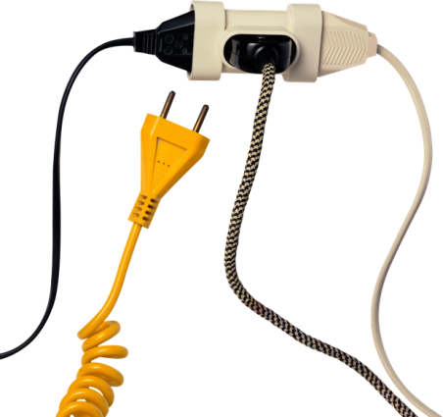
Викторина “Электробезопасность”
Вопрос 1. Опасно ли домашнее электричество? Какие электроприборы, имеющие металлический или пластмассовый корпус наиболее опасны? (Да. Металлический, т.к. металлы проводят электрический ток.)
Вопрос 2. Вследствие чего можно получить поражение током? (Нарушенной изоляции электропроводки, замыкания проводов, механических повреждений электроаппаратуры, поврежденных выключателей, розеток, использование влажных и мокрых электрических устройств, прикосновение мокрыми руками к токоведущим частям.)
Вопрос 3. Существует ли безопасное напряжение? (В сухих помещениях до 36 В, в сырых – до 12 В. Были зарегистрированы смертельные исходы при поражении током менее 4 В.)
Вопрос 4. Каковы последствия действия электрического тока на организм человека? (Остановка сердца или дыхания, поражение центральной нервной системы.)
Вопрос 5. Что делать, чтобы избежать опасности? (Соблюдать инструкции и меры безопасности: не вытягивайте вилку из розетки, потянув за шнур; не беритесь за электрическую вилку мокрыми руками; не вешайте на провода тряпки и вещи; не вбивайте гвоздь в стенку, если неизвестно, где проходит скрытая проводка.)
Вопрос 6. Что делать, если кого-то ударило током? (Освободить пострадавшего от воздействия электричества, для этого нужно отключить рубильник или выключатель, положить на твердое место, открыть форточку, растереть тело, дать понюхать нашатырный спирт, при остановке дыхания сделать искусственное дыхание и массаж сердца, вызвать скорую помощь.)
Соблюдение правил обращения с электрическим током позволит значительно повысить безопасность человека. Помните, что электрические приборы – это источники повышенной опасности. Не оставляйте их включенными без присмотра, будьте внимательными и осторожными при их использовании.

Slide 19
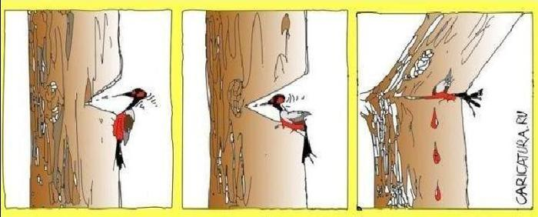
ИГРА: “Чтобы это значило?”
Объяснить значение рисунков. На рисунках изображены ситуации, которых не должно быть в учреждении. Например, нельзя носит обувь на высоком каблуке или нельзя ходить с распущенными волосами и т.д.
Придумайте рисунки по вопросам безопасности в учреждении.
Думайте, придумывайте, творите!

Slide 20
Спасибо
за внимание!

